Slide 1
Игра «Угадай слово» на Python
Сделал Туев Дмитрий

Slide 2
О проекте
Данный проект представляет собой игру, в которой нужно угадать случайно выбранное из списка слово.
Непосредственно во время игрового процесса на экране отображается строка, в которой находятся отгаданные и неотгаданные буквы (вместо неотгаданных нижние подчёркивания _ ), ввод следующей буквы и количество неправильно угаданных.

Slide 3
Особенности
Программа не зависит от ОС, то есть работает корректно как на Windows, так и на Linux (в теории на macOS тоже);
Легко добавить новые или удалить ненужные слова;
В программе не используются сторонние модули.

Slide 4
Игровой процесс
В консоль выводится строка, состоящая из нижних подчёркиваний, по мере отгадывания букв заменяющаяся на правильно угаданные, ввод буквы и количество неправильно угаданных букв.
Если счётчик неправильных букв достигнет 6, то игра закончится проигрышем.
Если вы угадаете все буквы, то игра завершится победой.

Slide 5

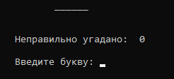
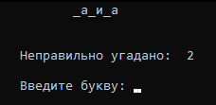
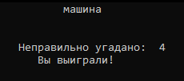
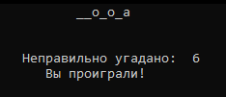
Скриншоты

